Slide 1
Готовы к ГТО!

Slide 2
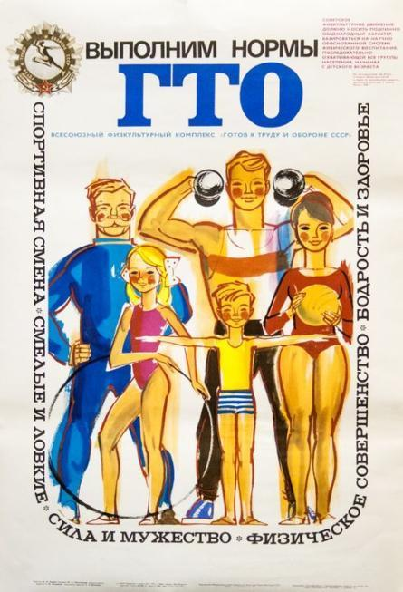
"Готов к труду и обороне СССР" (ГТО) — всесоюзный физкультурный комплекс, составлявший основу государственной системы физического воспитания и направленный на укрепление здоровья, всестороннее физическое развитие советских людей, подготовку их к трудовой деятельности и защите Родины.

Slide 3
В комплекс входили гимнастические упражнения, бег (на короткие и средние дистанции), прыжки (в длину или высоту), метание (диска, копья, толкание ядра и др.), плавание, лыжные гонки (для бесснежных районов — марш-бросок или велогонки), стрельба (только для юношей).

Slide 4
К началу 1976 года свыше 220 миллионов человек имели значки ГТО.

Slide 5
Президент РФ Владимир Путин своим Указом от 24 марта распорядился ввести в действие физкультурный комплекс "Готов к труду и обороне" (ГТО) с 1 сентября 2014 года.

Slide 6
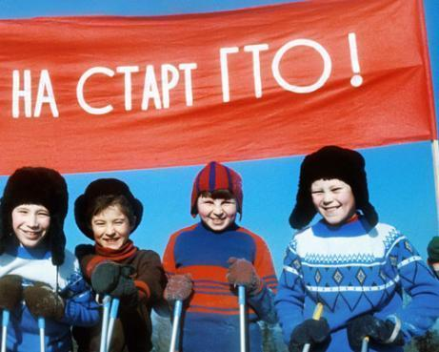
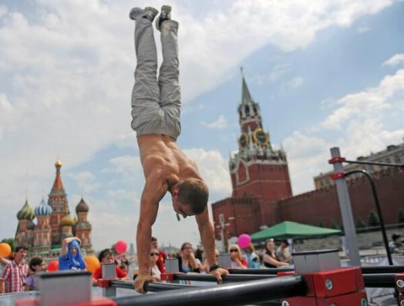
Горжусь тобой, Отечество!
Обновленная расшифровка ГТО звучит как: «Горжусь тобой, Отечество!»
Это название-призыв оказалось более личным, более теплым, в нем напрямую упоминается святое для русского человека слово «Отечество.

Slide 9
Значки ГТО (2014)
золотой
Выполнившие нормативы комплекса будут отмечены золотыми, серебряными или бронзовыми знаками отличия, а также получат массовые спортивные разряды и звания.
серебряный
бронзовый

Slide 10
По замыслу разработчиков, проект предполагает льготное использование объектов спорта, бонусы при поступлении в высшие учебные заведения и повышенные стипендии для студентов, предоставление премий по месту работы, другие формы поощрения для людей, которые ведут активный образ жизни.

Slide 11
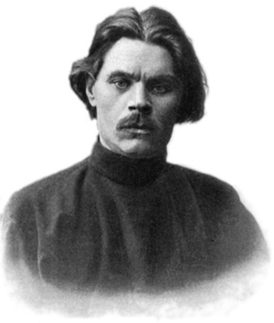
Заниматься спортом – это всегда модно.
Максим Горький (1868-1936). Произведения: роман «Мать», пьеса «На дне», повести «Детство», и др. жонглирование гирями.

Slide 12
Александр Куприн (1870-1938). Произведения: повести «Поединок», «Гранатовый браслет». классическая борьба

Slide 13
Лев Толстой.(1828-1910). Произведения: романы «Война и мир», «Анна Каренина» и др. ходьба

Slide 14
Джоли начала заниматься кикбоксингом за месяц до старта съемок фильма «Расхитительница Гробниц» и продолжает регулярные тренировки до сих пор. Кроме того, Джоли активно занимается фехтованием кендо и стрельбой.

Slide 15
Мила Йовович активно практикует занятия боевыми искусствами. Одно из основных ее увлечений - джиу-джитсу. А еще жизненной энергии Миле придают занятия йогой. джиу-джитсу; йога

Slide 16
Оксана Федорова танцы; занятия в тренажерном зале; степ и аква-аэробика

Slide 17
Андрей Макаревич, лидер «Машина Времени» - профессиональный дайвер. Дайвинг

Slide 18
хайкинг
Анна Седокова. Анна считает, простой бег – наиболее эффективный способ держать себя в форме. Правда, у Седоковой есть еще одно хобби: хайкинг, а именно длительные прогулки в горах. бег;

Slide 19
Дима Билан выбирает себе под стать такой же модный вид спорта – теннис. Несколько раз в неделю он посещает корт и наслаждается игрой. К тому же, несколько часов в неделю певец проводит в тренажёрном зале. теннис; тренажёрный зал

Slide 20
Гвен Стефани. Звезда ведет активный образ жизни: занимается тяжелой атлетикой и боксом и даже при этом ограничивает себя в еде
тяжелая атлетика;
бокс;
диета

Slide 21
Светлана Ходченкова. Актриса много времени уделяет регулярным гимнастическим упражнениям и занимается балетом более двух часов каждый день. гимнастика; балет

Slide 22
Том Харди Популярность голливудского актера Том Харди все больше и больше набирает свои обороты. Практически ежедневные силовые тренировки, а также джиу-джитсу, бокс и хореография не прошли зря: любовь поклонниц ему обеспечена.
джиу-джитсу;
бокс;
хореография

Slide 23
Викторина:
Спортом занимайся
Здоровье – это сила
Здоровье – это клад
И будешь ты красивым!

Slide 24
Огромный привет!
Наркотикам – нет!
Здоровью и спорту
Курению – нет

Slide 25
И забудем мы тогда,
Побольше спортом занимайся
И водичкой обливайся!
Кто такие доктора!

Slide 26
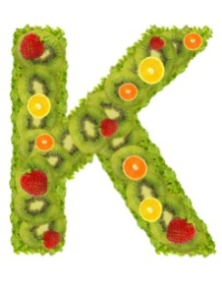
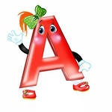
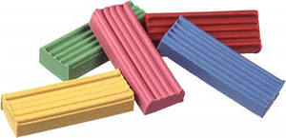
Гимнастика

Slide 27
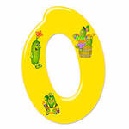
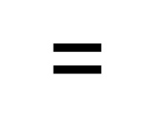
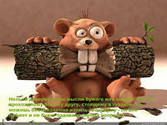
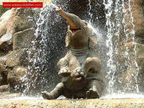
Бобслей

Slide 28
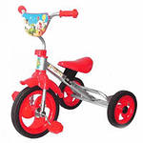
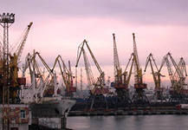
Велоспорт

Slide 29
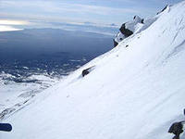
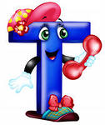
,
,

Slide 30
,
,
Триатлон

Slide 31
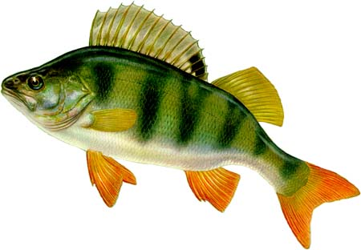
,
,
,
ь

Slide 32
,
,
,
ь
Стрельба

Slide 34
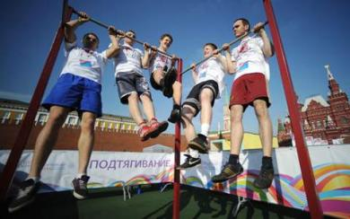
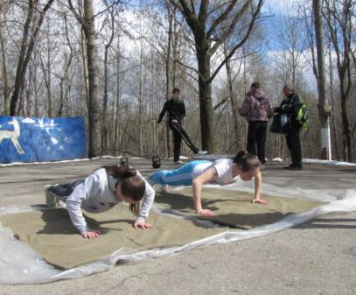
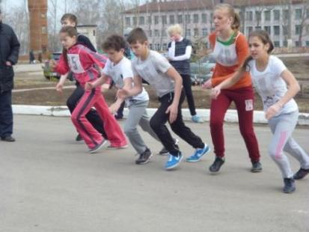
Сдать ГТО совсем непросто,
Ты ловким, сильным должен быть,
Чтоб нормативы победить,
Значок в итоге получить.
Пройдя же все ступени вверх -
Ты будешь верить в свой успех.
И олимпийцем можешь стать,
Медали точно получать.

Slide 35
Я желаю
ВАМ всем
удачи в спорте!

